Slide 1
Az aranymetszés
Készítette: Nemes Petra, Gyüre Levente, Balog Bence, Bíró László és Nagy Dominik

Slide 2
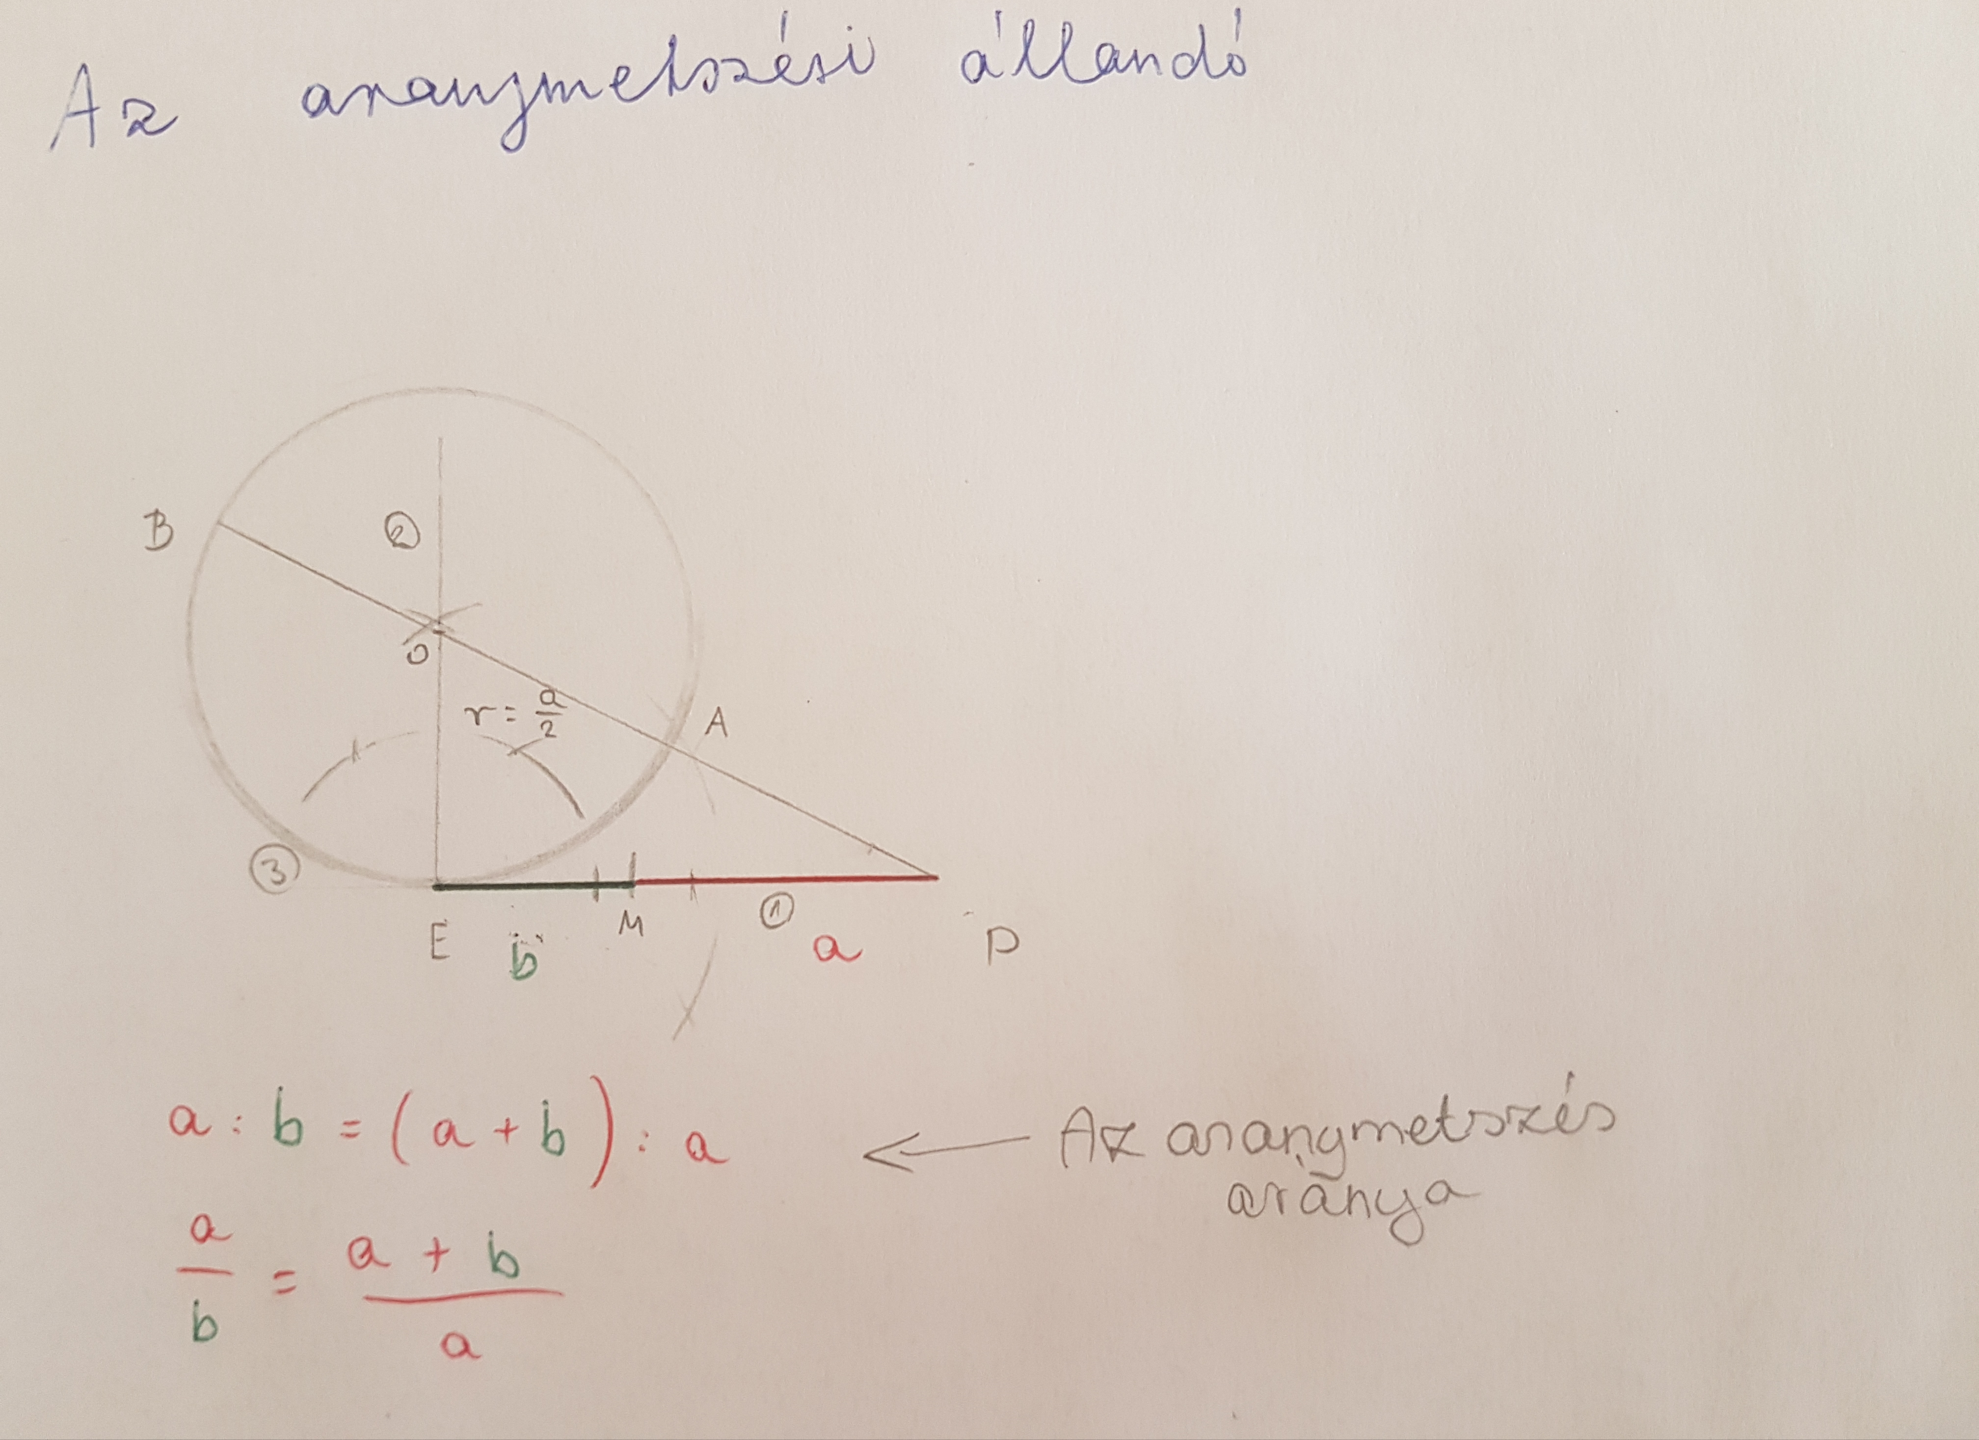

Az aranymetszési állandó

Slide 3
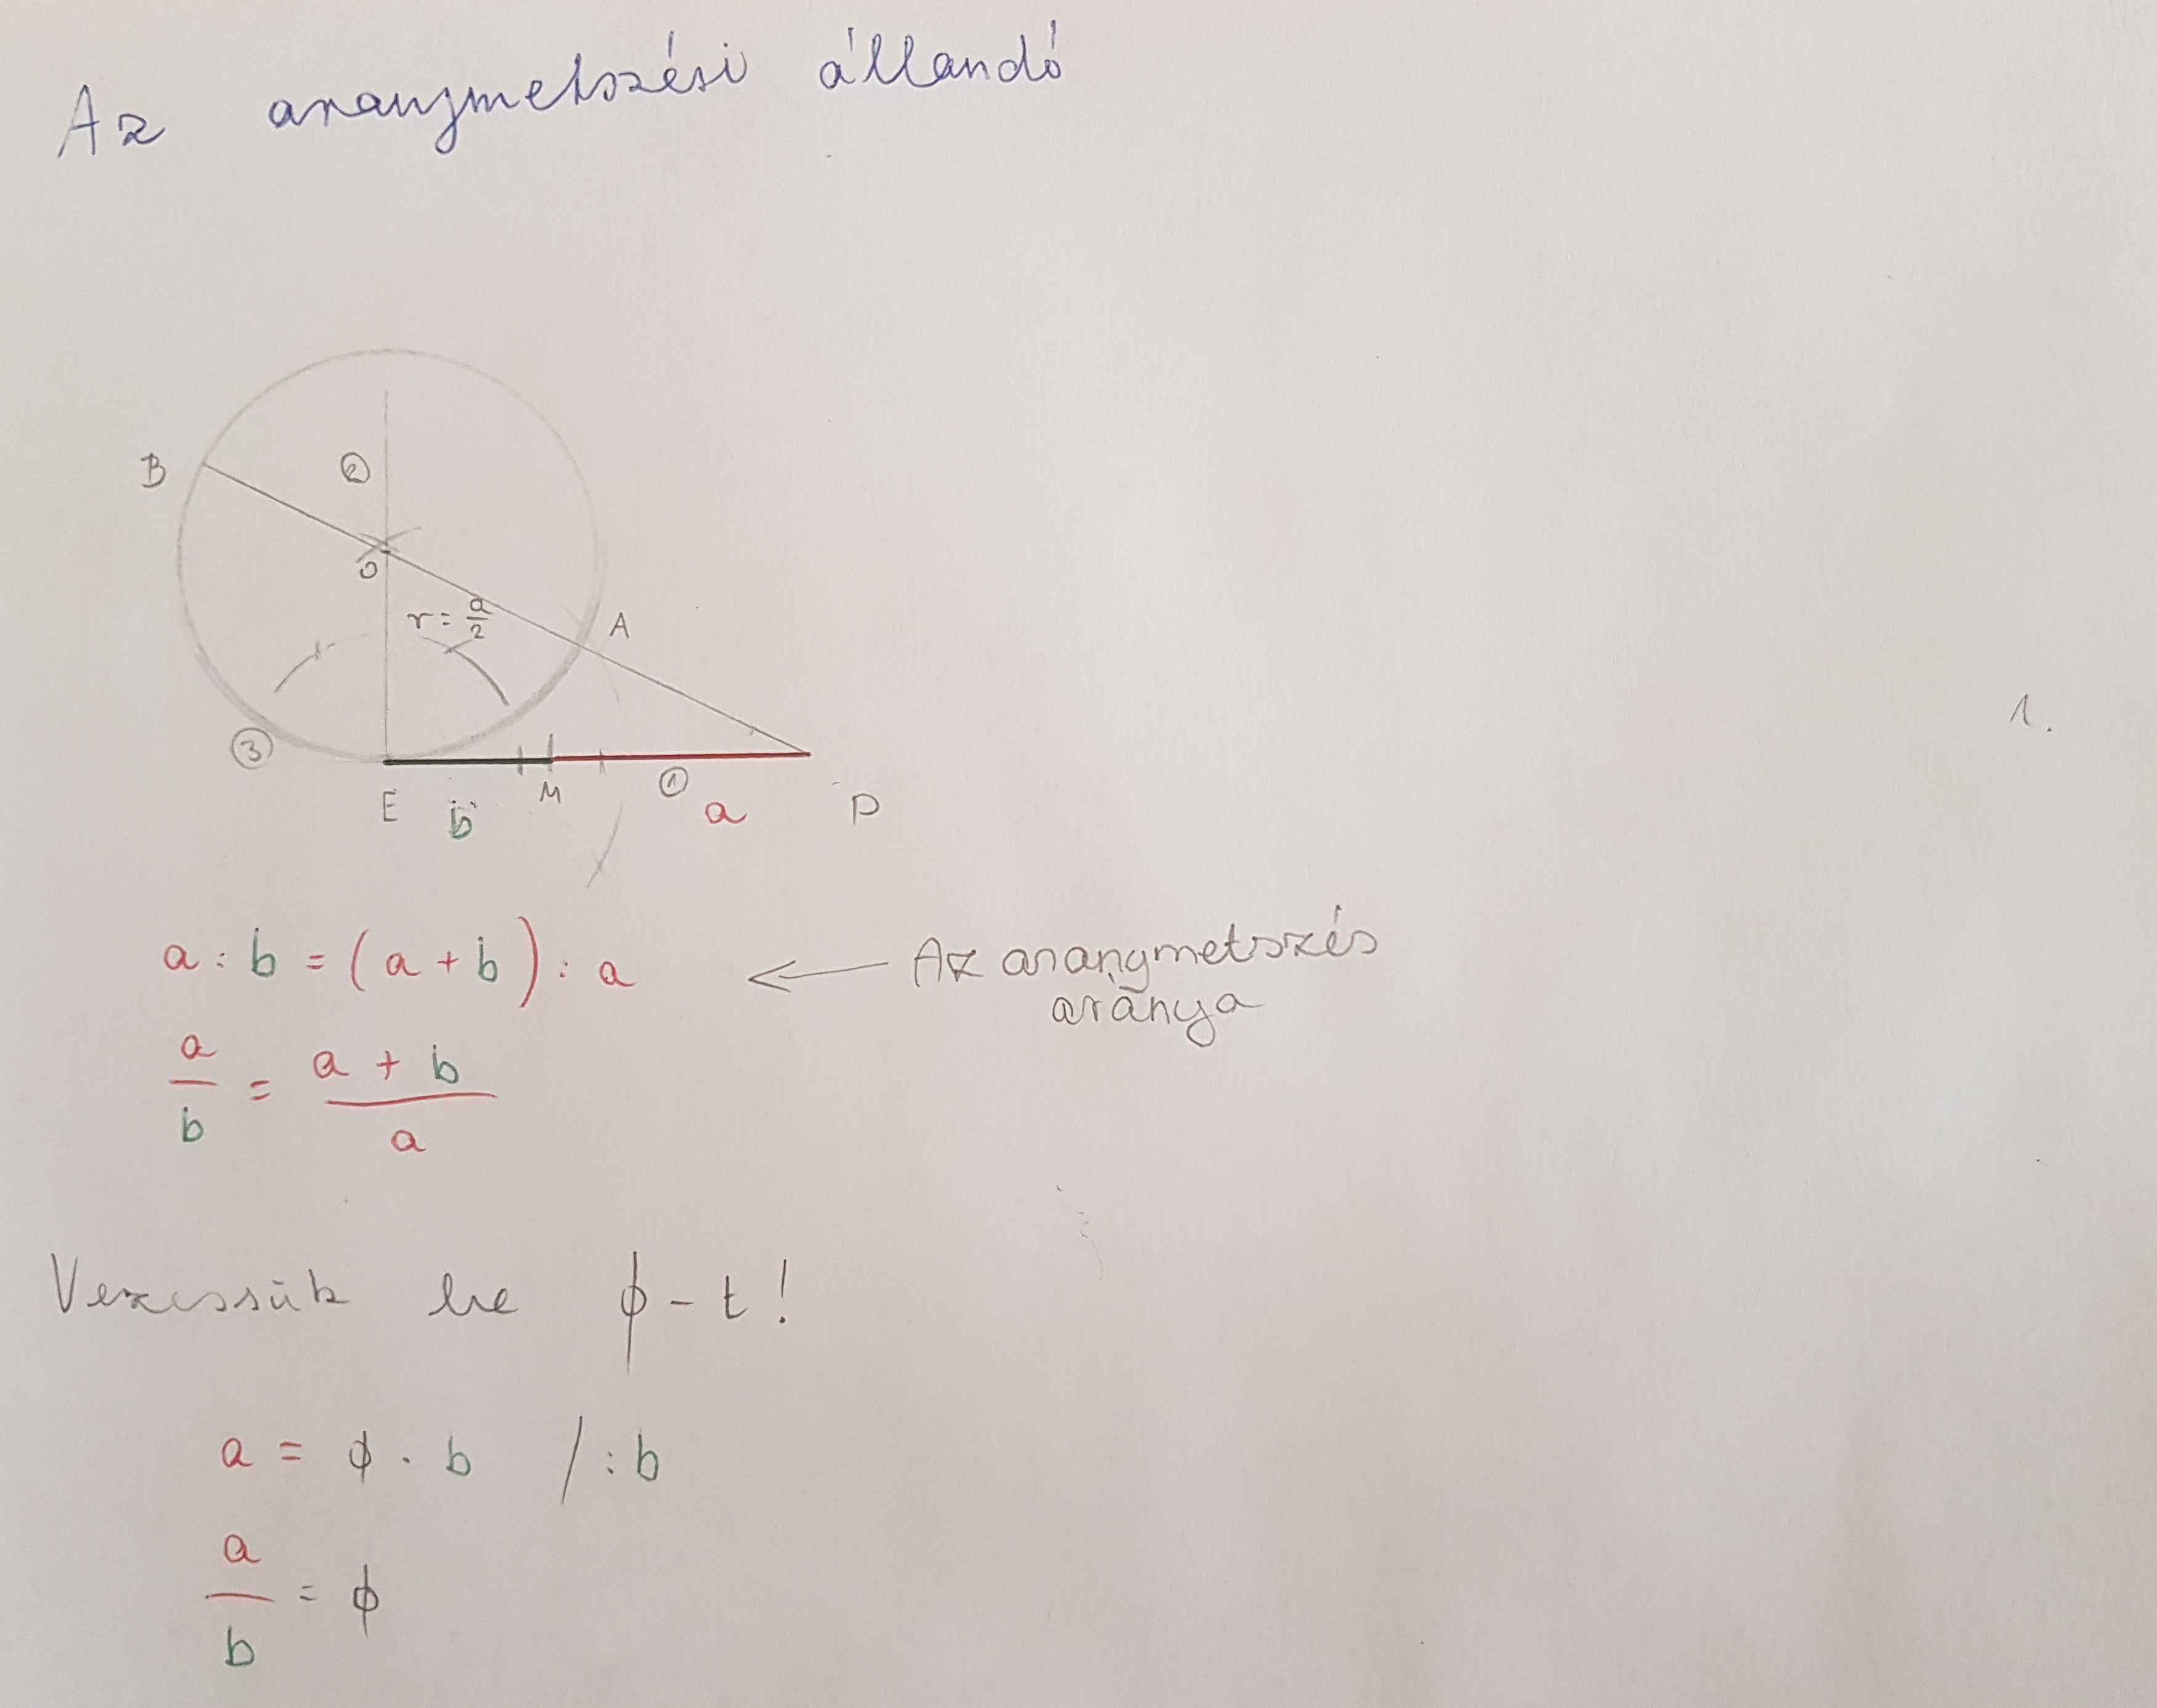
2. lépés

Slide 4
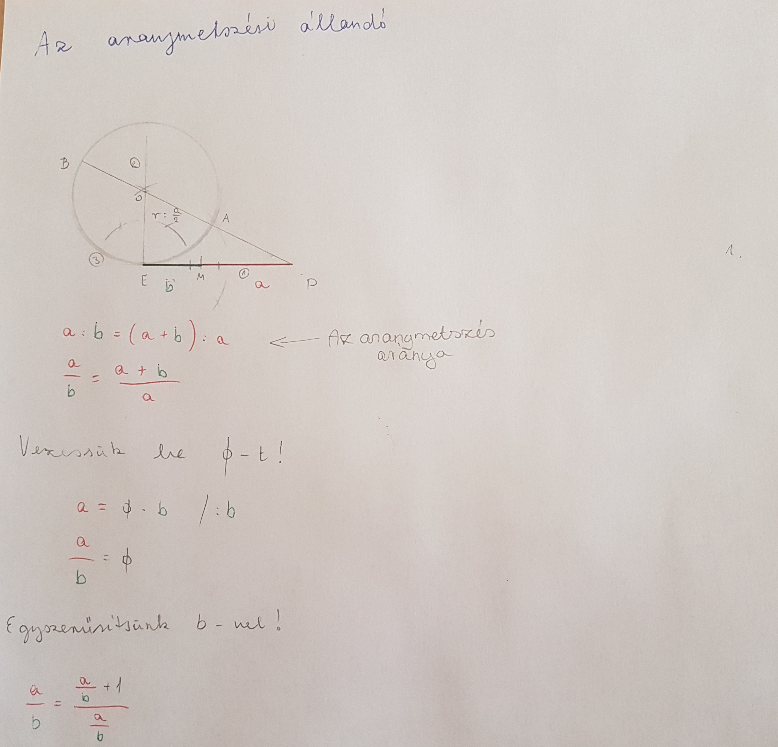
3. lépés

Slide 5
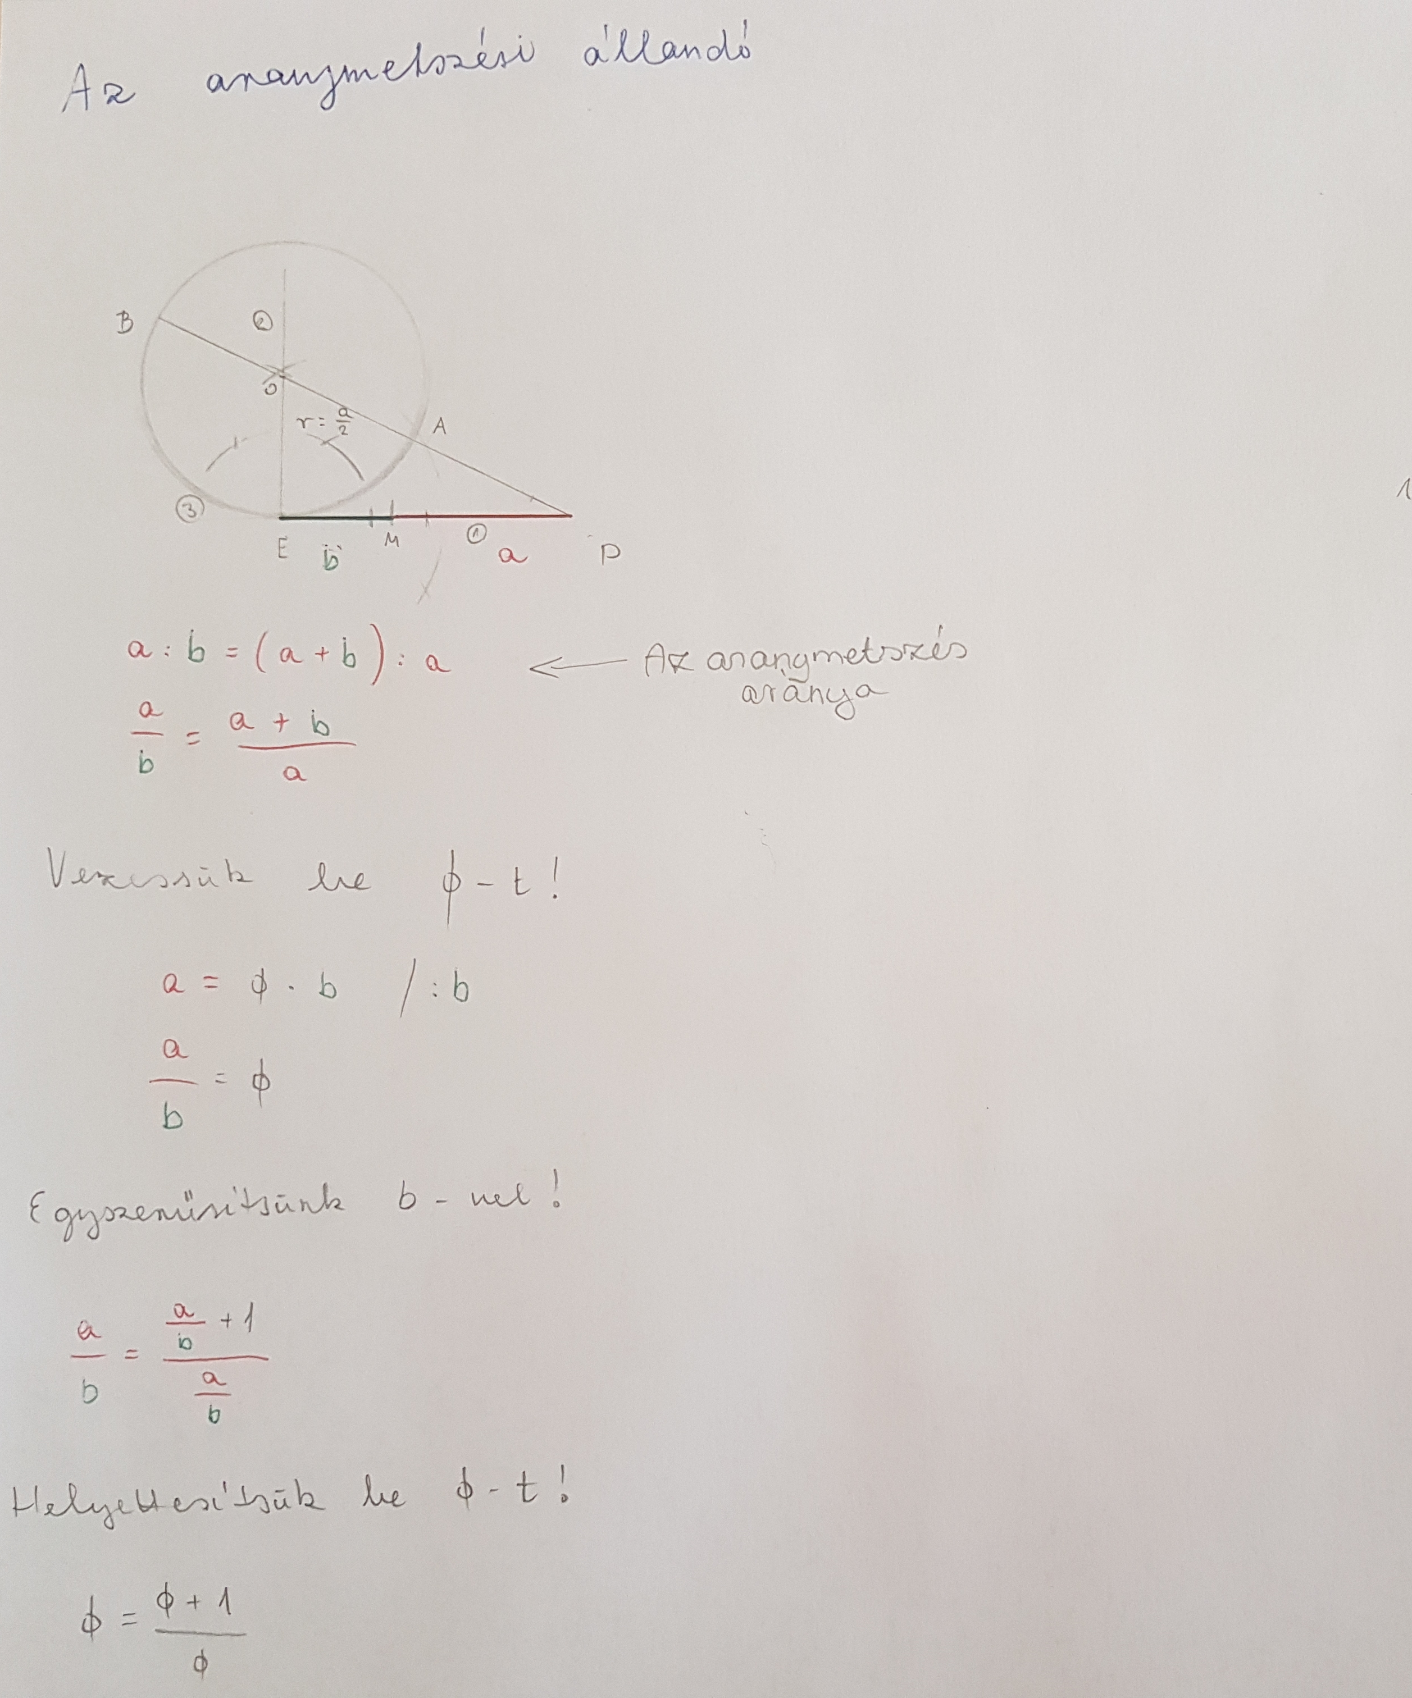
4. lépés

Slide 6
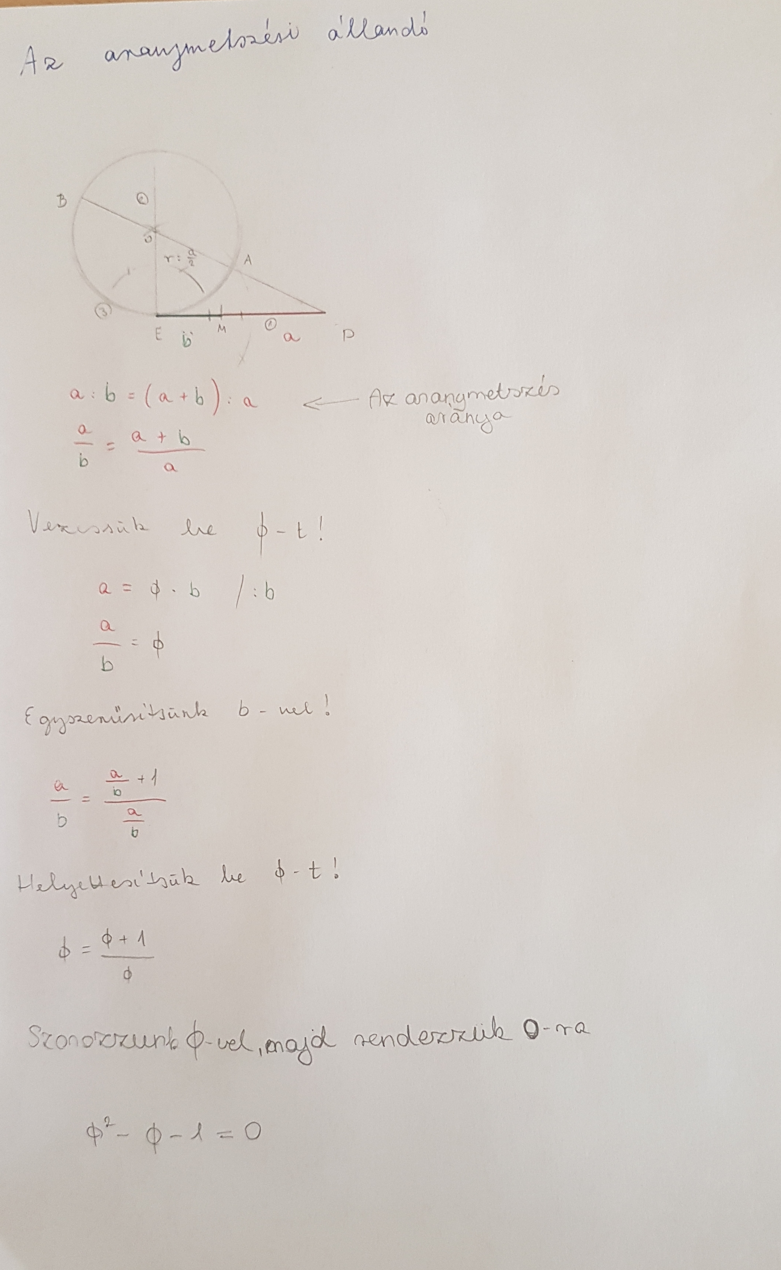
5. lépés

Slide 7
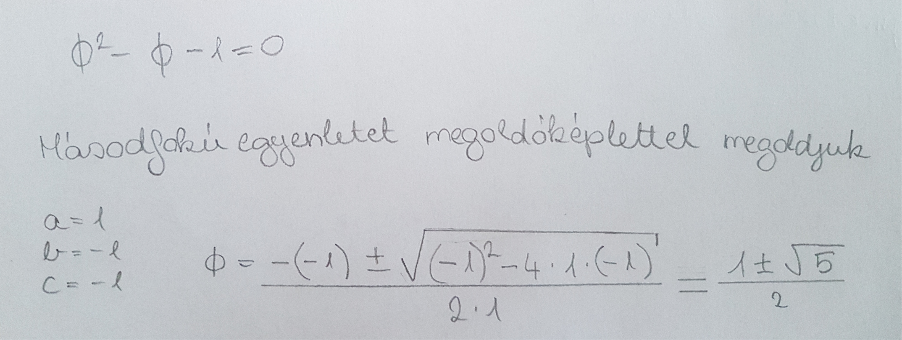
6. lépés

Slide 8
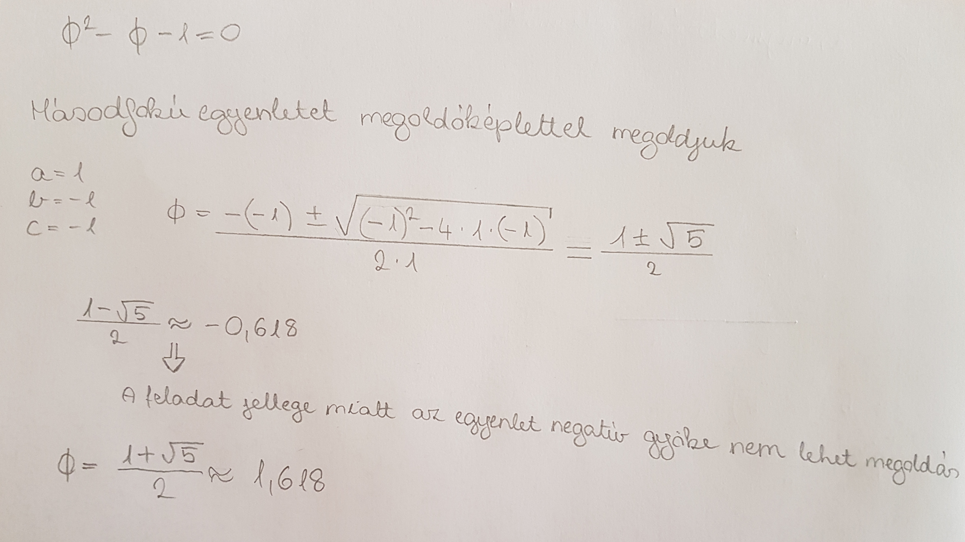
7-8. lépés

Slide 9
Fibonacci-sorozat:
A sorozatot először egy indiai matematikus Gospala és Hemacsandra írta le 1150-ben.Később 1202-ben Fibonacci a Liber Abaci művében írta le a következő feladatot:
"Hány pár nyúl származhat egy évben egyetlen pártól, ha minden pár havonta új párnak ad életet, amely a második hónaptól lesz tenyészképes, és feltételezzük, hogy egy ivadék sem pusztul el?"

Slide 10
Magyarázat:
Az elsõ hónapban egy nyúl-párunk van, és ugyanannyi lesz a másodikban is; a párok száma csak a harmadik hónapban változik egyrõl kettõre.
A következõ hónapban a szülõk újabb párnak adnak életet, így a párok száma háromra nõ, az ötödik hónapban azonban már az új pár is szaporulatképes, így az új párok száma kettõvel nõ, és az összes párok száma ötre gyarapodik.
A következõ hónapban már mindkét ifjabb generáció hoz létre utódokat, és a párok száma hárommal növekedve nyolcra változik.

Slide 11
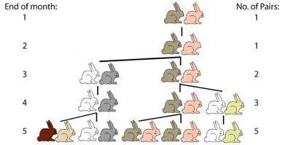

Slide 12
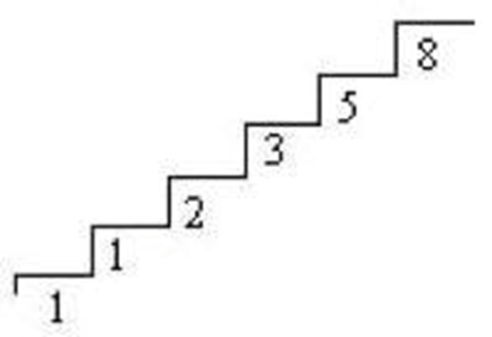
Egyszerű magyarázat:
Fibonacci sorozathoz jutunk akkor, ha azt
számoljuk, hogy egy lépcsőn felfelé haladva
hányféleképpen juthatunk fel az n-edik
lépcsőfokra, ha feltételezzük, hogy egyszerre
csak egy, de legfeljebb két lépcsőfokot tudunk
lépni. Tekintsük a kiindulási helyzetünket az első lépcsőfoknak. Ez az első tagja a sorozatnak, a1=1. A második lépcsőre lépni csak egy lehetőségünk van, nevezetesen a kiindulási pontról, ezért a2=1. A harmadik lépcsőre kétféleképpen juthatunk fel, a kiindulási pontról és az második lépcsőről, tehát a3=2. A negyedik lépcsőre a harmadikról vagy a másodikról juthatunk. A másodikra 1, a harmadikra 2, így a megyedikre 3 lehetőségünk van. És így tovább. A mellékelt ábrán a lépcsők alatti számok mutatják, hogy arra lépcsőfokra hány lehetőségünk van feljutni.

Slide 13
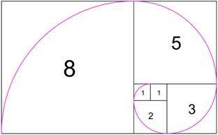
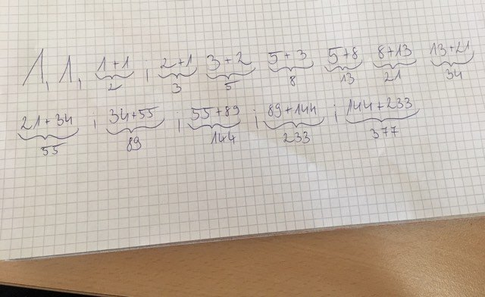
Mégy egy példa: Egy fa az ültetést követő második évben hoz először új ágat. Minden ág a keletkezését követő évben csak gyarapszik, és az azt követő évektől kezdveminden évben egy újabb ágat hoz. Hány ága lesz a fának 5, 10, n év múlva?
Fibonacci sorozatoknak nevezzük azokat a
sorozatokat, amelyeknél az első két tag adott, ezt
követően minden tag az őt megelőző két tag összege.

Slide 14
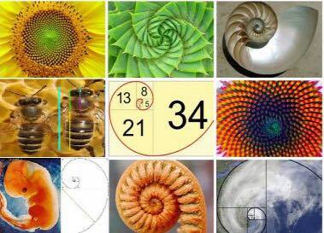
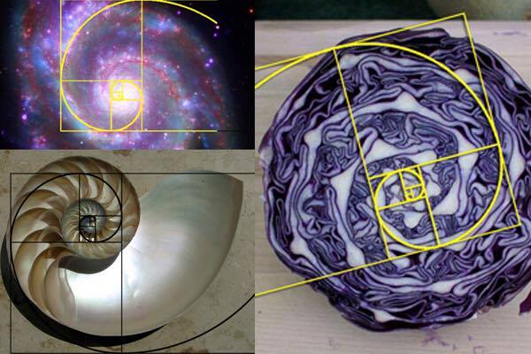
Sokak szerint a Fibonacci számok mozgatják az egész világot. Mindenütt ott vannak. A csigaháztól, a fülkagylónkon át a galaxisokig szinte minden spirális képződményben.

Slide 15

Elég, ha ránézünk saját kezünkre. 2 kezünkön 5 ujjunk van és mindegyik ujjunkon 3 ujjpercünk, ágyéki csigolyánk pedig nem több, nem kevesebb csontból áll, mint 5-ből.
Számos virág szirmainak száma valamilyen Fibonacci szám, például a kálának 1, a boglárkának 5, a százszorszépnek pedig gyakran 34 vagy 55 szirma van.

Slide 16
A varázslatos számsor a zenében is elkísér minket. Ha csak a kromatikus skálára tekintünk, 13 félhangból áll, amelyet a zongora billentyűire nézve (mely ennek legkézenfekvőbb vizuális szemléltetése) pontosan 5 fekete és 8 fehér billentyűzet alkot. A legszebben csengő dúr akkord pedig sorrendben az 1-ső, 5-dik és 8-dik hang együttes megszólaltatásával érhető el.

Slide 17
Az aranymetszési állandó és a Fibonacci-sorozat kapcsolata
A Fibonacci sorozat kapcsolatban van az aranymetszéssel.
Nevezetesen a sorozat egyre nagyobb sorszámú elemeinek hányadosa egy állandó számhoz, a -hez.
A Fibonacci-sorozat egymást követő tagjainak hányadosából képzett sorozat (1/1, 2/1, 3/2, 5/3, …) határértéke éppen az aranymetszés aránya, a .

Slide 18
Mi az a határérték?
A matematikában a határérték az az érték, amihez "egyre közelebb" kerül egy függvény vagy sorozat értéke.
A határérték fogalmát a topológia (helyzetgeológia) illetve a kategóriaelmélet (univerzális algebra) eszközeivel általánosabban is meg lehet határozni.
Az (1,79; 1,799; 1,7999;…) sorozatról egyértelműen megállapítható, hogy a számok egyre „közelítenek” 1,8-hez. Ezt a gondolatot fogalmazza meg formálisan a sorozat határértékének fogalma.

